Slide 1
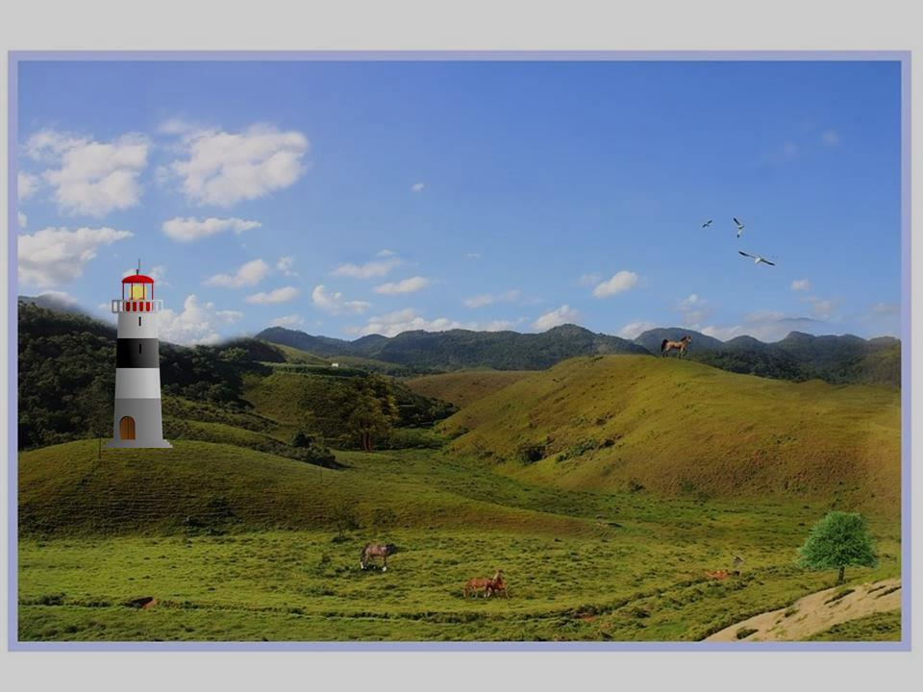
ESTUDO METÓDICO
O EVANGELHO SEGUNDO O ESPIRITISMO
CAPÍTULO 18
1. PARÁBOLA DO
FESTIM DE BODAS
MUITOS OS CHAMADOS E POUCOS OS ESCOLHIDOS

Slide 2
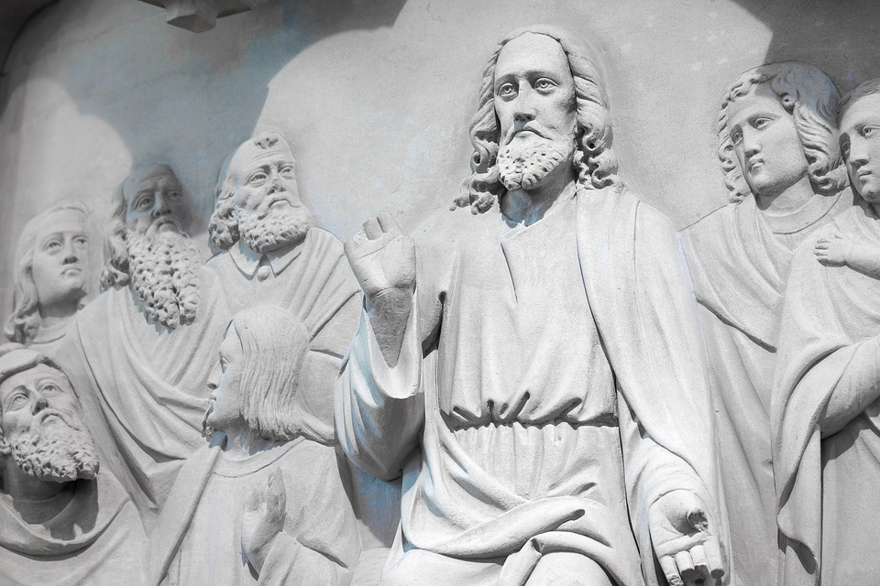
PARÁBOLA DO FESTIM DE BODAS
DISSE-LHES JESUS
O REINO DOS CÉUS É SEMELHANTE A
UM REI QUE QUERIA FESTEJAR AS
BODAS DE SEU FILHO.
ENVIOU OS SEUS SERVOS PARA
CHAMAR OS CONVIDADOS;
ESTES, PORÉM, RECUSARAM IR.
(Mateus, 22:1 a 14)

Slide 3
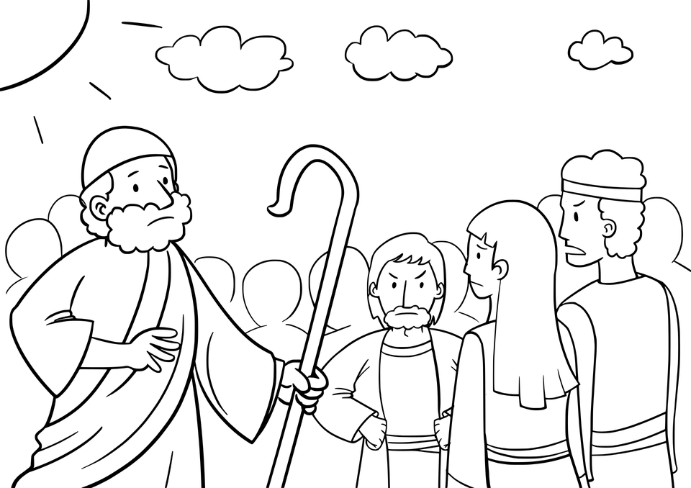
O REI RENOVOU O CONVITE
UNS FORAM PARA O CAMPO, OUTROS
PARA OS SEUS NEGÓCIOS.
E OS OUTROS AGARRANDO OS ENVIADOS
DO REI OS ULTRAJARAM E OS MATARAM.
ELES NÃO FIZERAM CASO DO CONVITE.

Slide 4
DECISÃO DO REI
MANDOU OS SERVOS SAÍREM
PELAS RUAS E TRAZEREM TODOS OS
QUE IAM ENCONTRANDO: BONS E MAUS.

Slide 5
COMPREENDENDO A PARÁBOLA
O REINO DOS CÉUS
REI : DEUS
TÚNICA NUPCIAL : CORAÇÃO PURO
É COMPARADO A UMA FESTA, ONDE
TUDO É ALEGRIA E VENTURA.

Slide 6
CONCLUSÃO
OS ENSINOS DE JESUS
ENTRE TODOS QUE OS OUVEM, POUCOS
SÃO OS QUE OS GUARDAM E OS
APLICAM PROVEITOSAMENTE.
MUITOS SÃO CHAMADOS, MAS
POUCOS SERÃO ESCOLHIDOS!
POUCOS SE TORNAM DIGNOS DE
ENTRAR NO REINO DOS CÉUS.

Slide 7
PARA A GENTE PENSAR...
1)
Coração
Puro
A)
2)
B)
DEUS
C)
3)
Reino
Dos Céus
DEUS
REINO DOS CÉUS
CORAÇÃO PURO

